Slide 1
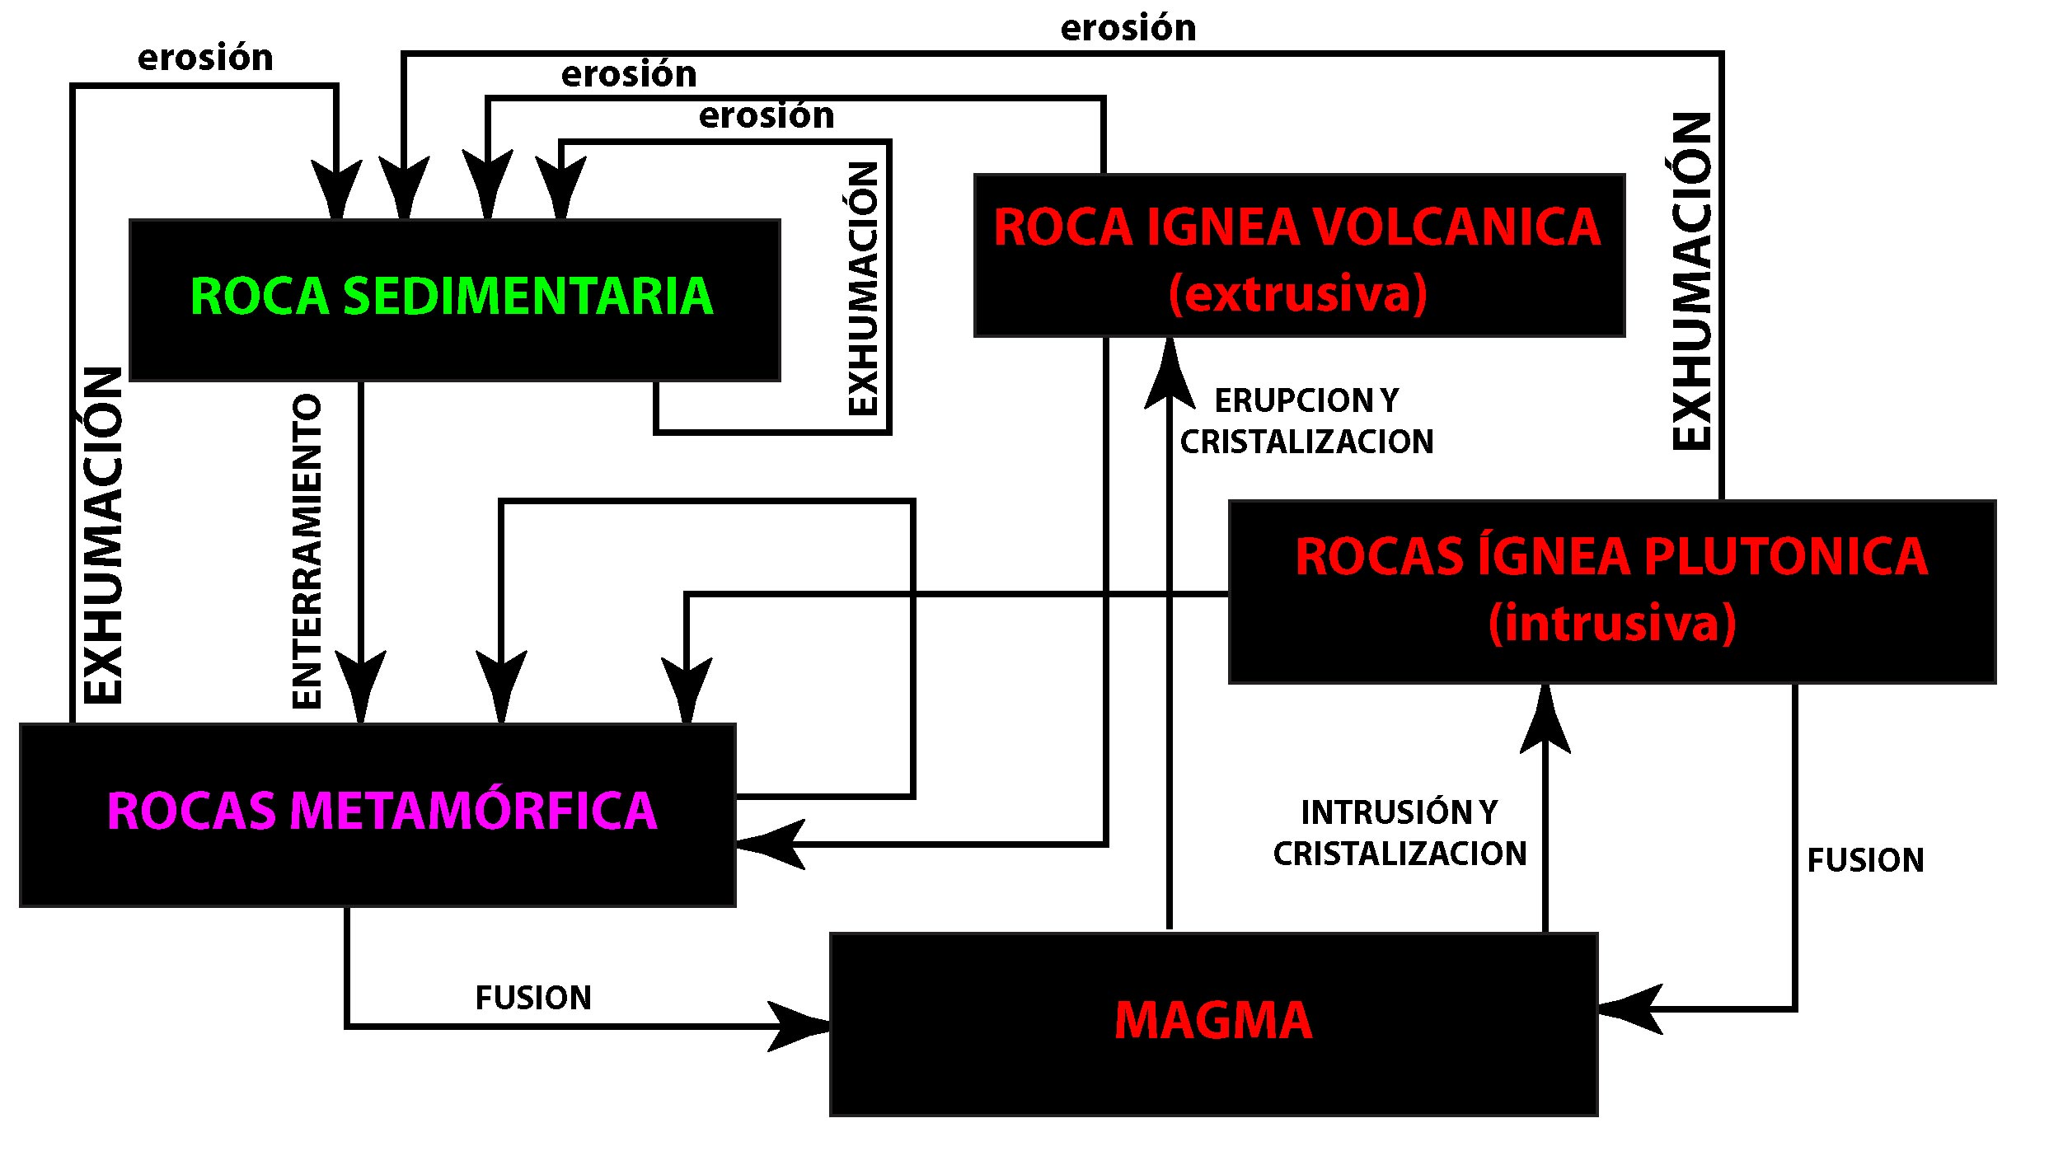
EL CICLO DE LAS ROCAS

Slide 2
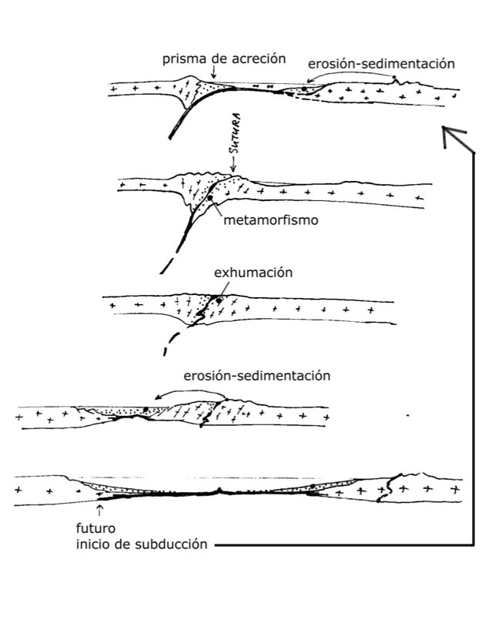
El ciclo de las rocas relacionado con el ciclo de Wilson
1)
2)
3)
4)
5)

Slide 3
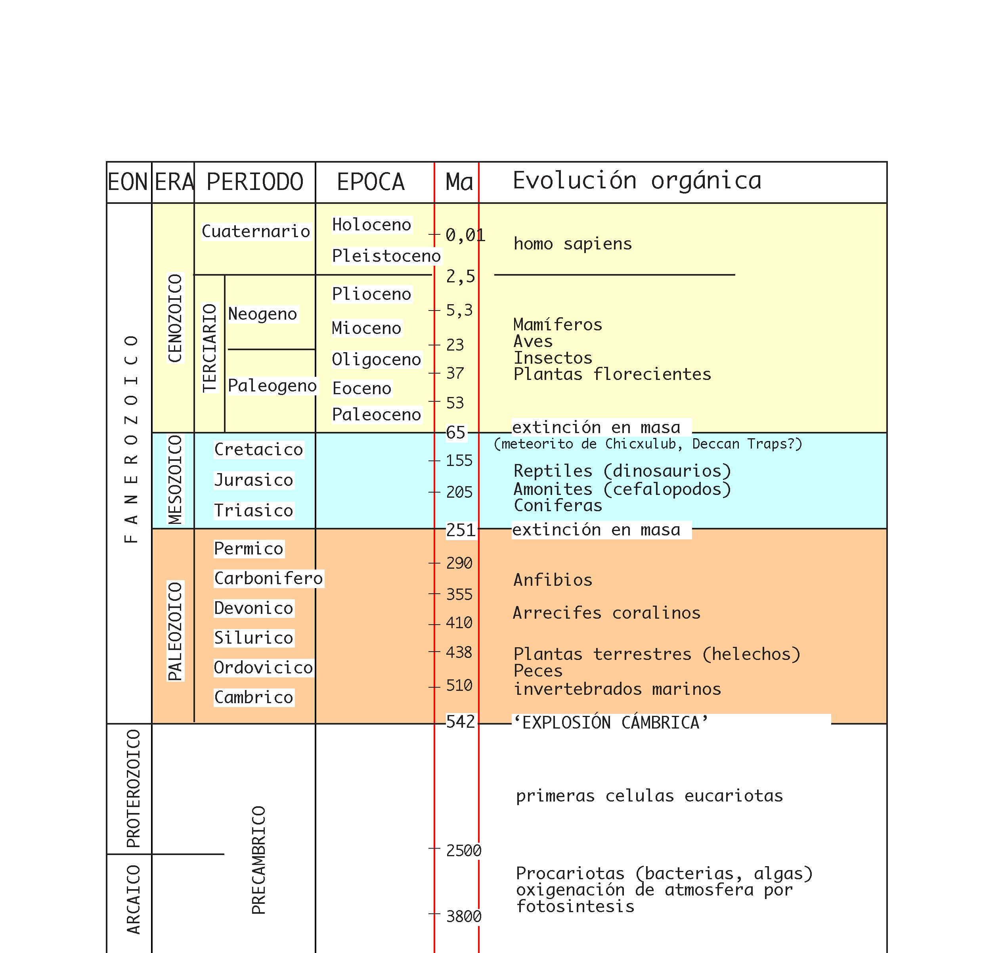
585
1º ORGANISMO MULTI-CELULAR
estromatolitos
HADICO (> 4000Ma)

Slide 4
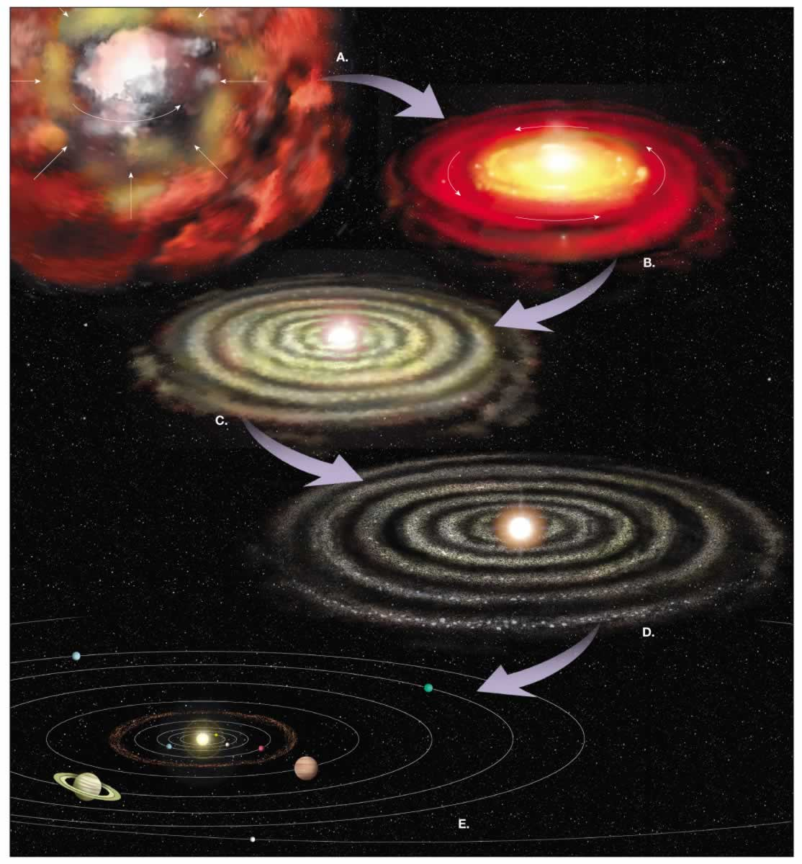
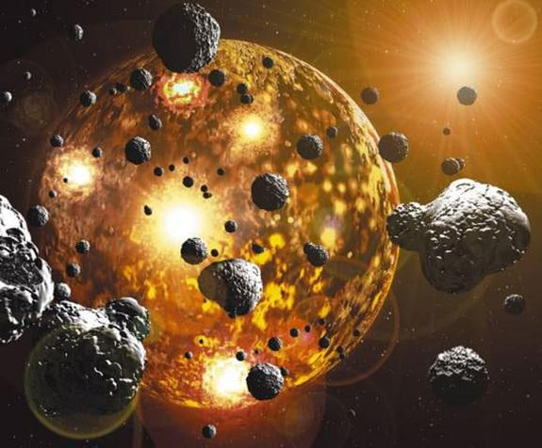
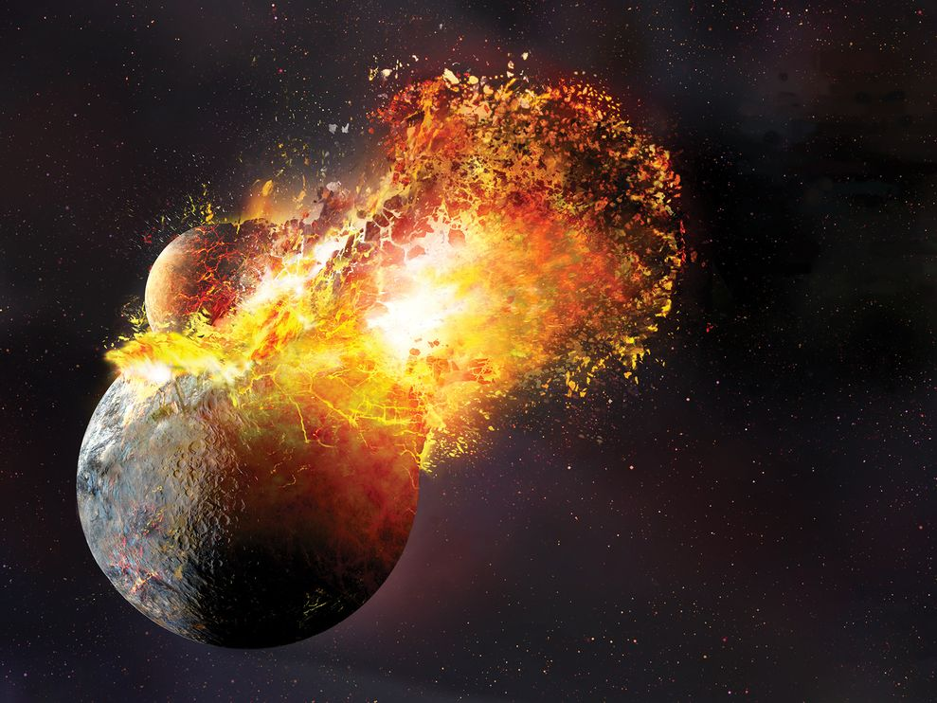
Origen del sistema solar, la Tierra y la Luna
anterior a 4000Ma (Hadico)

Slide 5
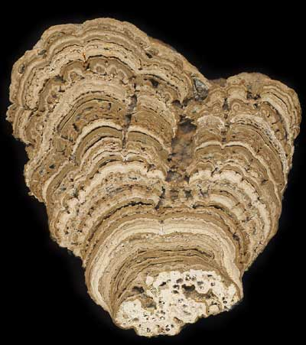
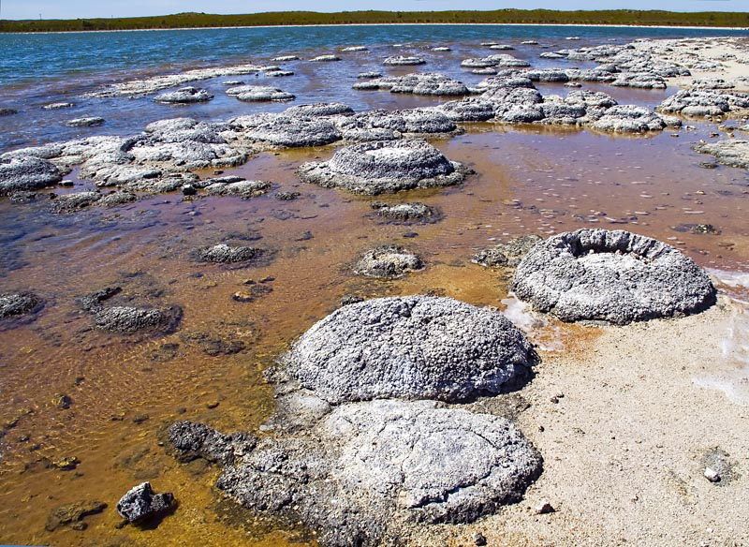
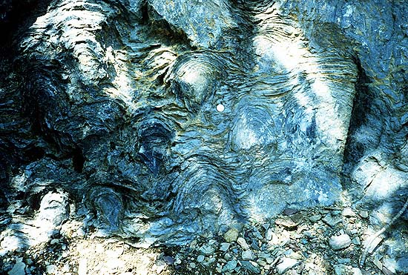
estromatolitos actuales: peliculas bacteriales que fijan sedimento calcareo
en mares o lagos hypersalinos. Ya existían en el Arcaico !
ca. 1000 Ma (Proterozoico)

Slide 6
585
1º ORGANISMO MULTI-CELULAR
estromatolitas
HADICO (> 4000Ma)

Slide 7
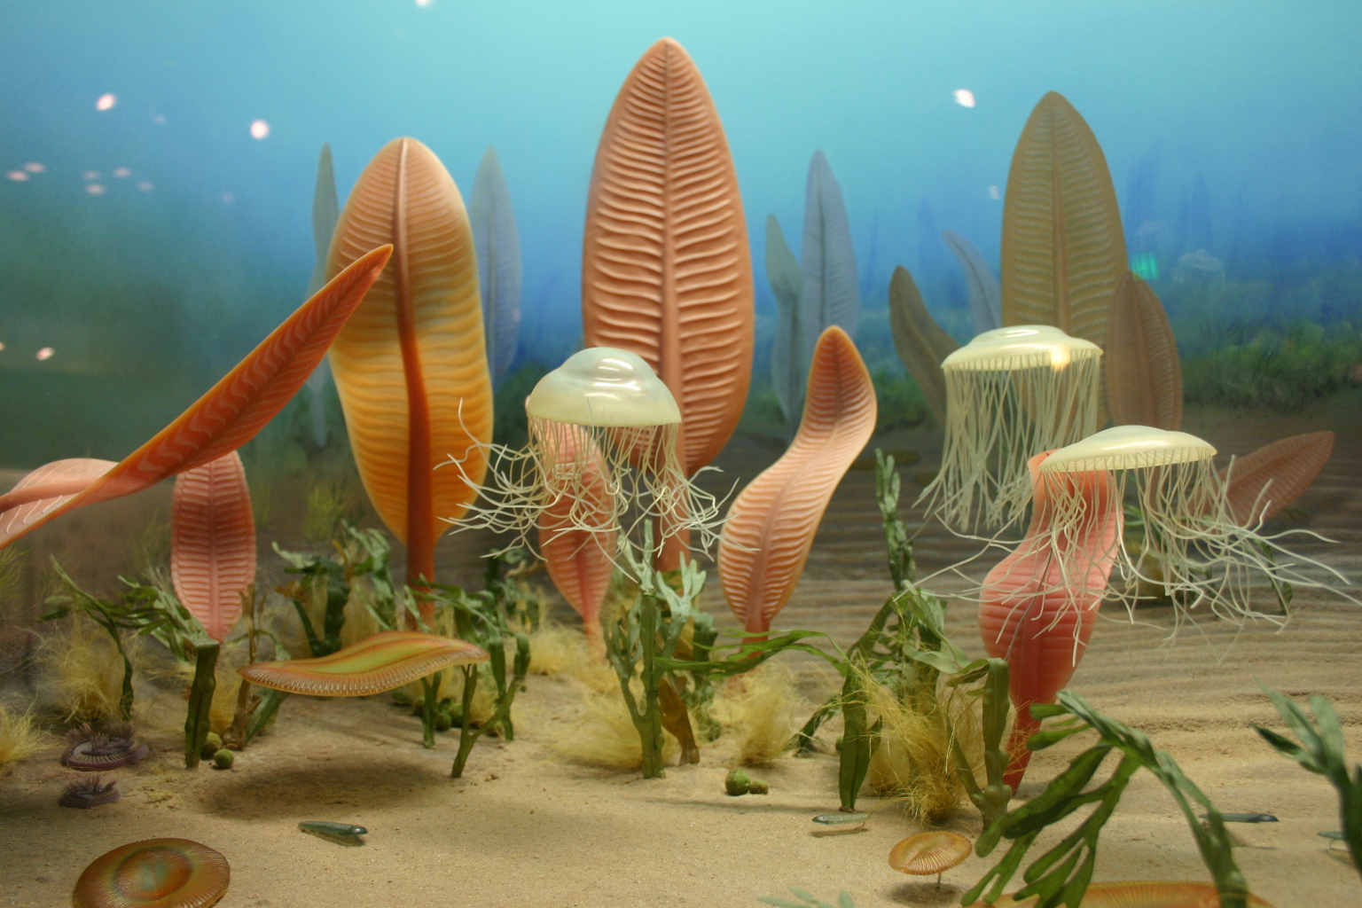
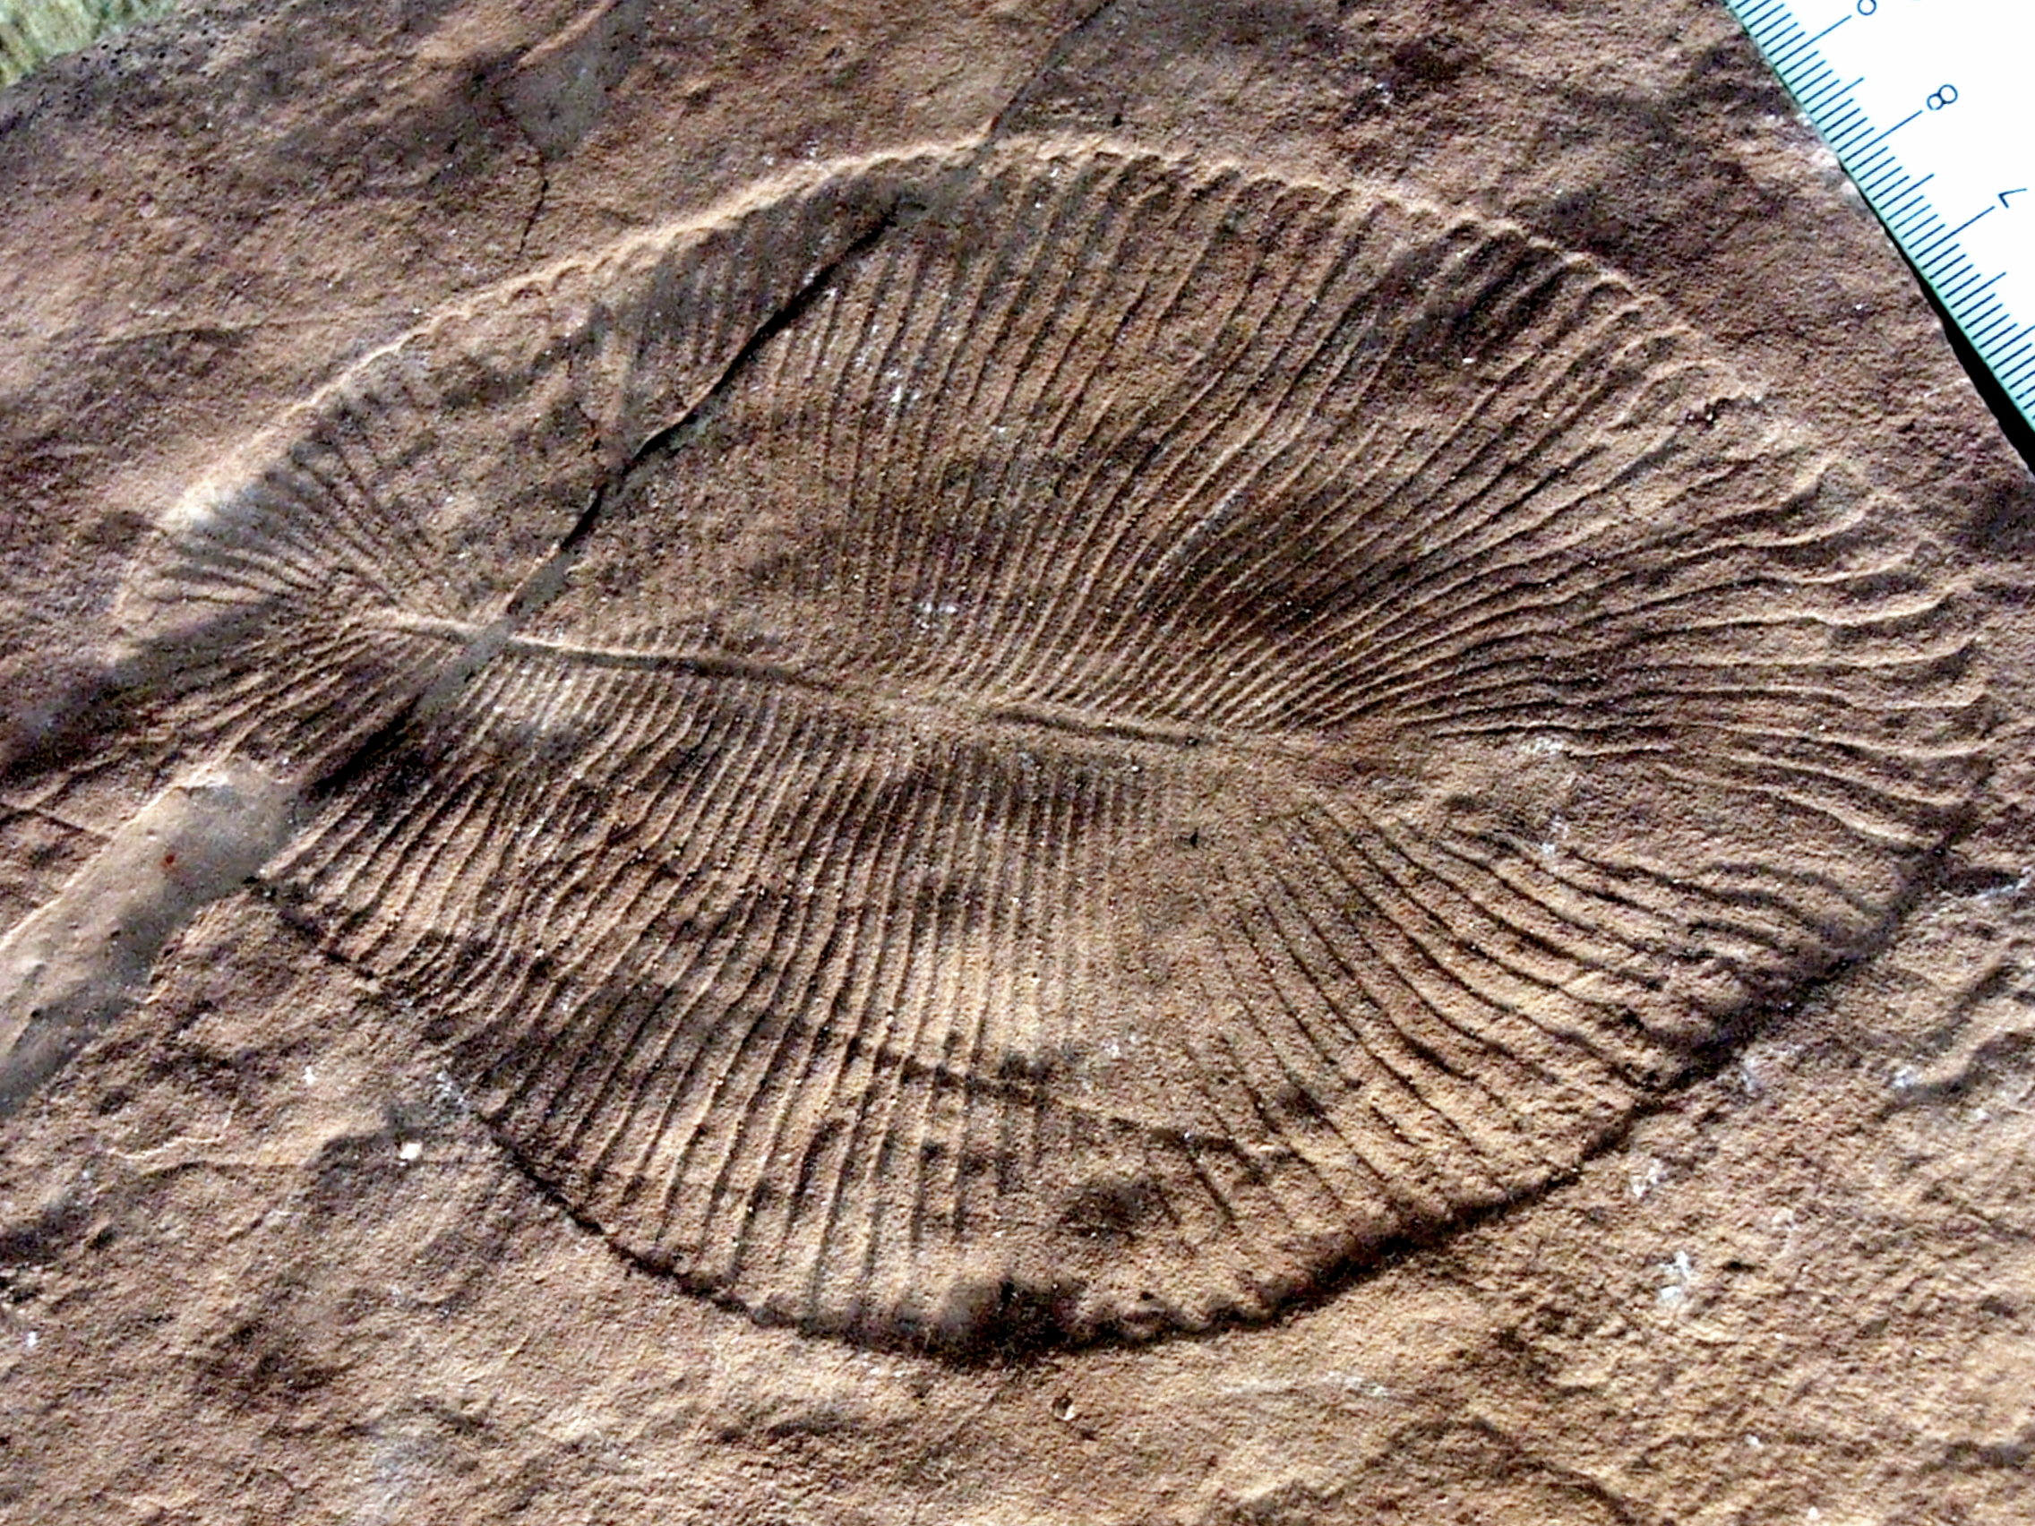
Fauna del Periodo Ediacárico (635-542 Ma)

Slide 8
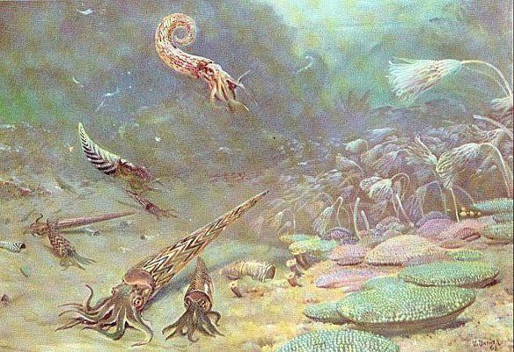
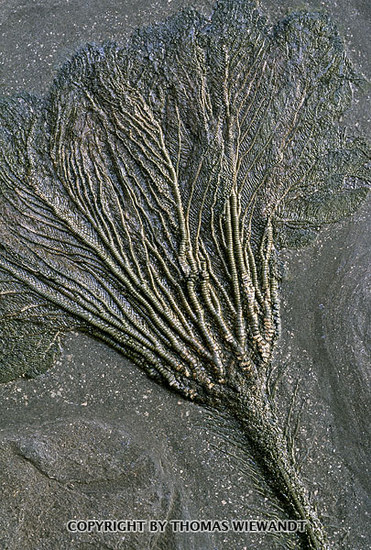
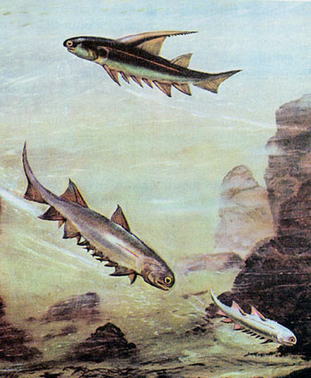
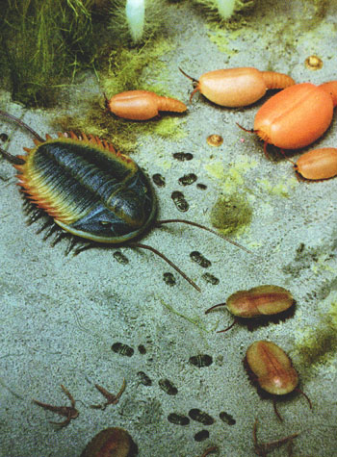
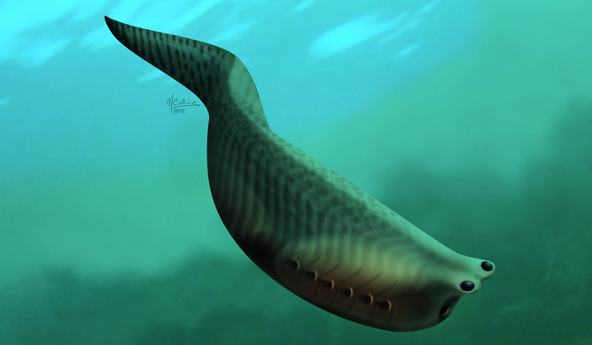
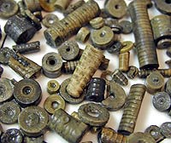
La Explosión
Cámbrica
Metaspriggina
505Ma
CRINOIDE
SILURICO (444-416 Ma)

Slide 9
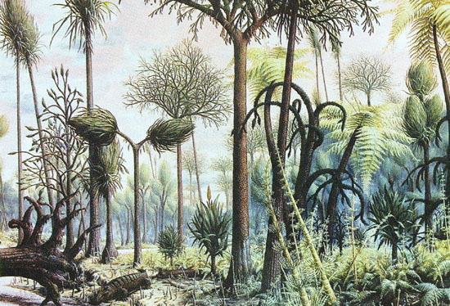
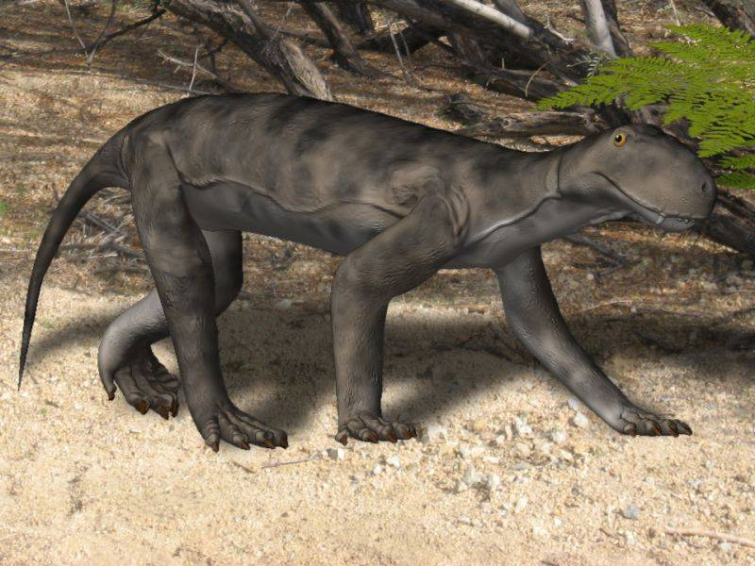
Bosque Carbonifero
Lycaenops (Permico)

Slide 10
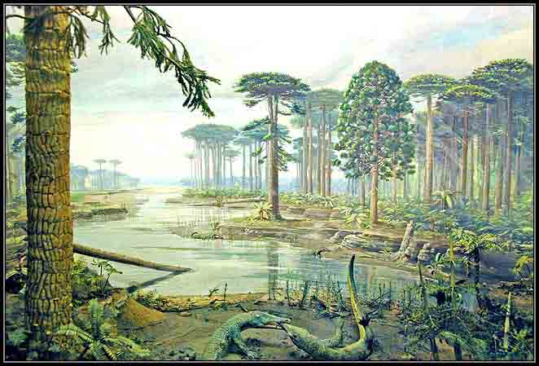
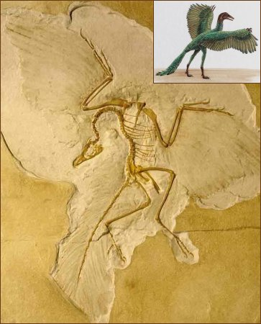
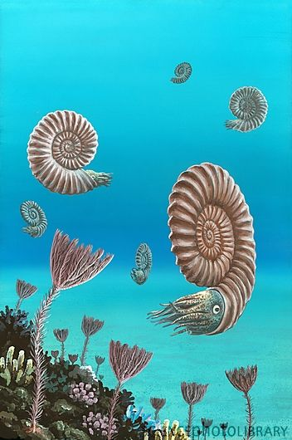
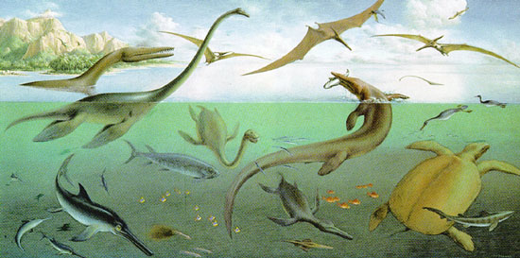
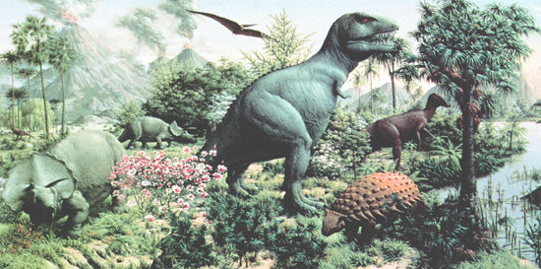
coniferas
JURASICO-CRETACICO
Era de los reptiles
amonites
reptiles nadadores y... voladores
ARCHAEOPTERIX (primer ave - Jurasico)
los dinosaurios

Slide 11
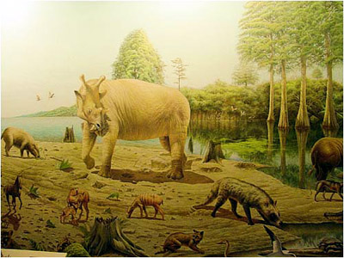
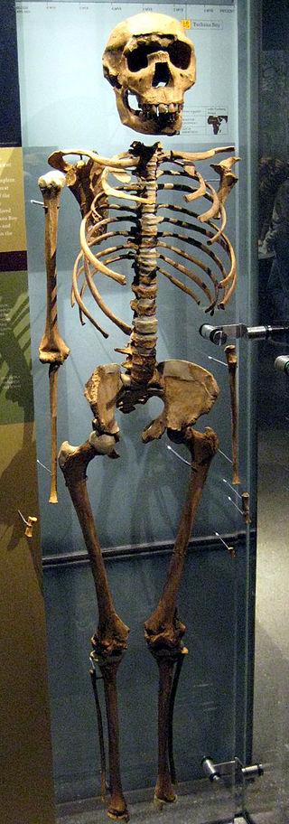
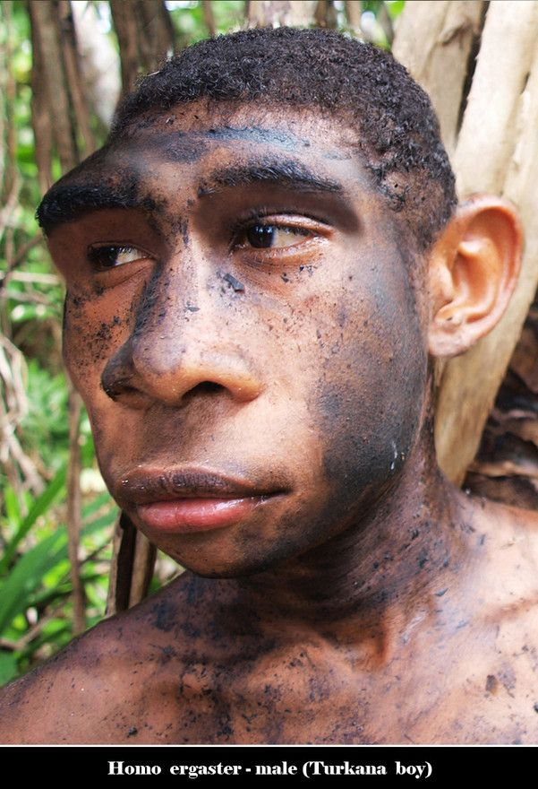
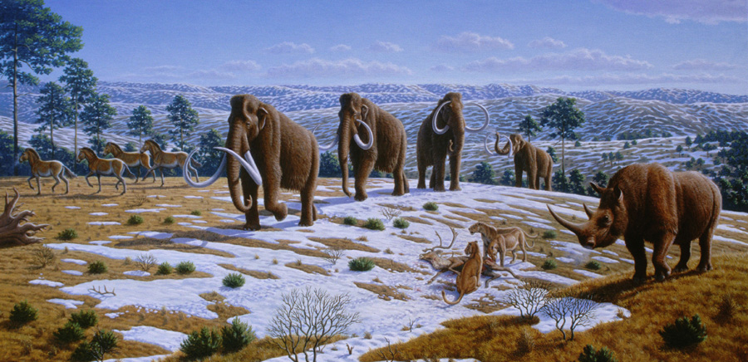
Eoceno (55 - 34 Ma)
Turkana Boy (9-12 a.)
El esqueleto de Homo Erectus mas antiguo:
1.800.000 a
Pleistoceno (2 - 0 Ma)
CENOZOICO: 65 - 0 Ma
Era de los mamíferos

Slide 12
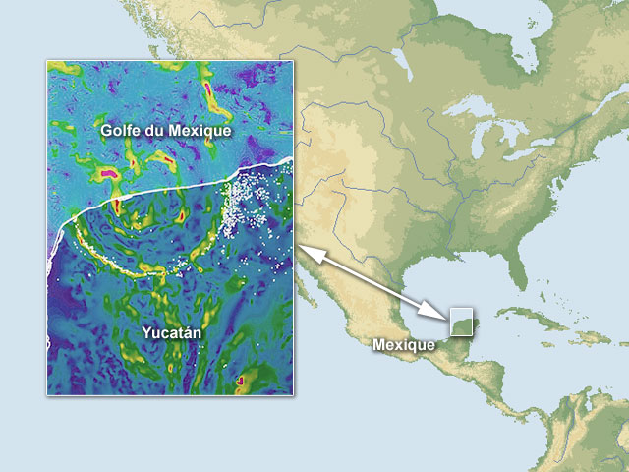
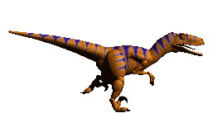
Crater de Chicxulub: producido por el impacto de un meteorito con diametro de ca. 10km, hace 65Ma (limite Cretacico-Paleogeno). Responsable por lo menos en parte, de la extinción de los dinosaurios.
The Chicxulub crater: about 200 kilometres across, the Chicxulub crater is buried under almost 1,000 metres of sediments. The formation can only be identified by gravitational and magnetic anomalies caused by rocks of varying density and composition.

Slide 13
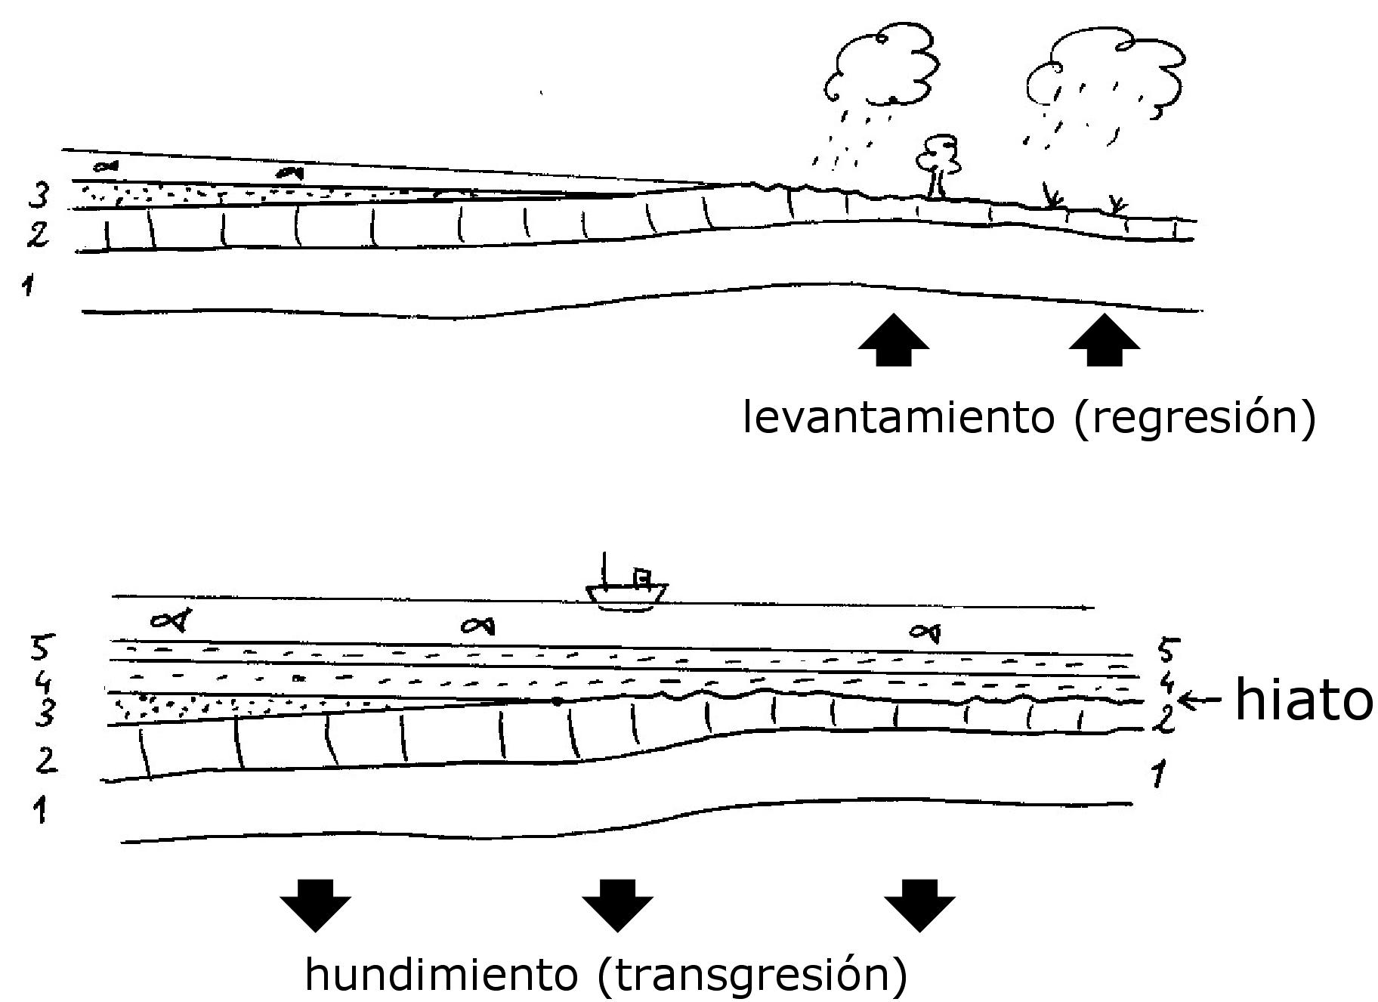
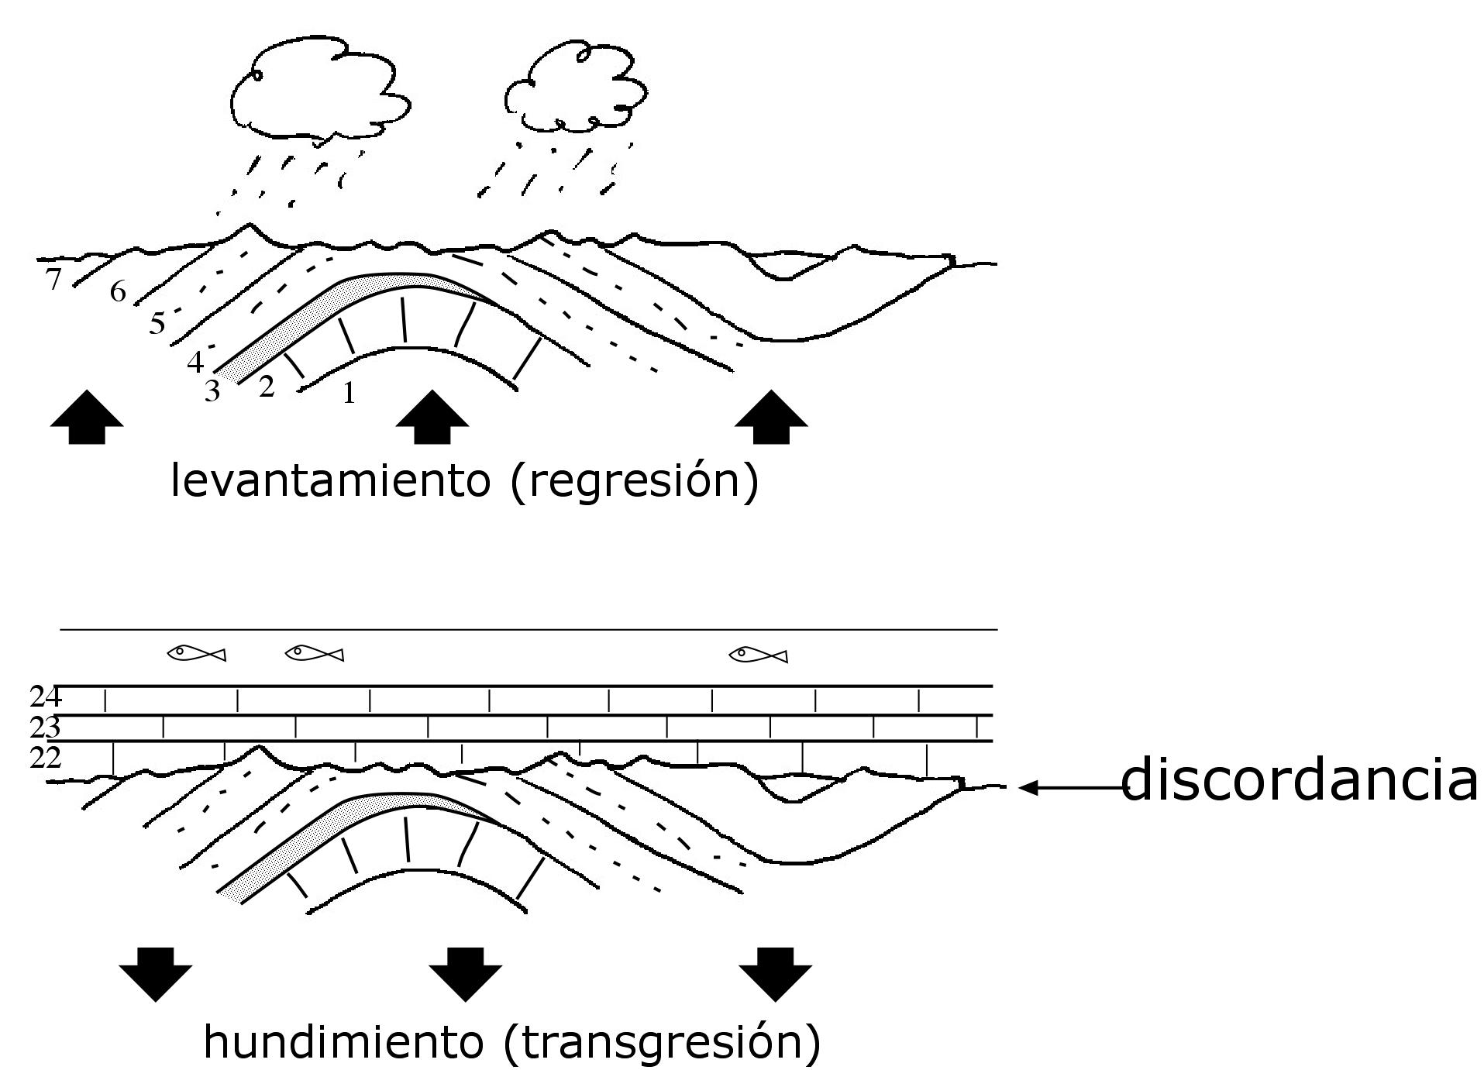
hiatos y discordancias
COMPRESIÓN

Slide 14
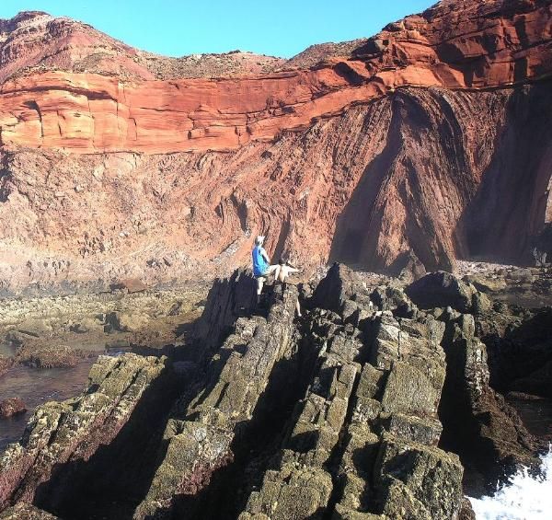
Areniscas del Triasico superior (≈230Ma)
discordancia
pizarras y areniscas del Carbonifero Medio (≈330Ma) :
Cabo de San Vicente (Portugal)

Slide 15
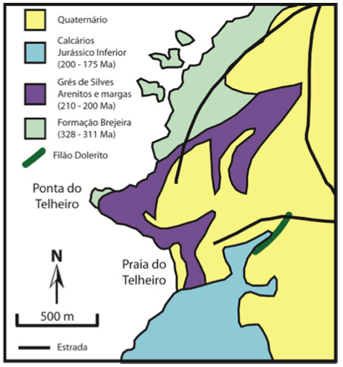
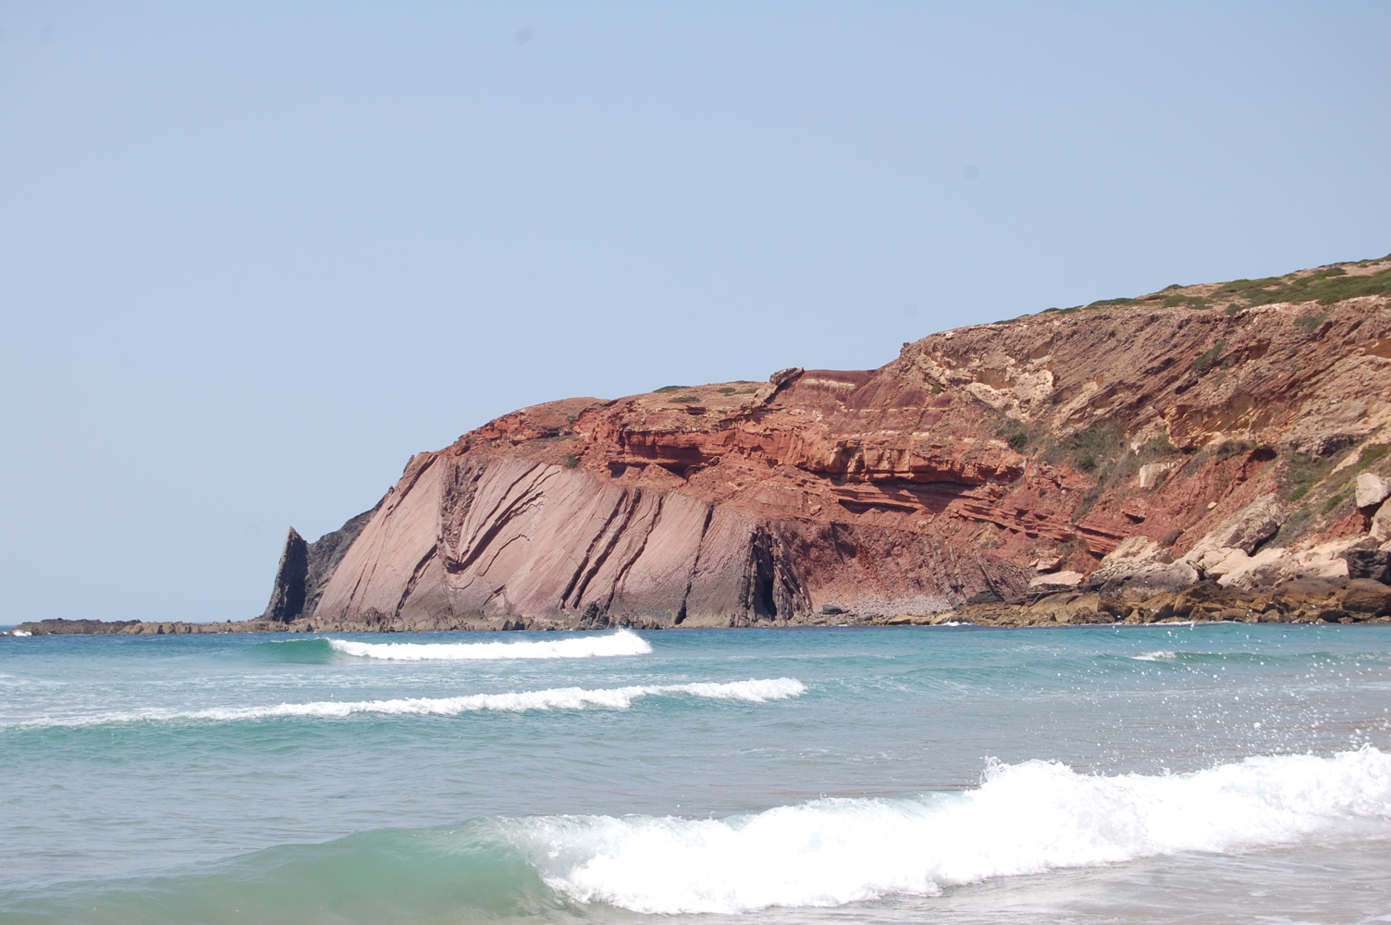
QUATERNARIO <2Ma
TRIASICO SUP. (210-200Ma)
CARBONIFERO

Slide 16
Datación absoluta de minerales y rocas

Slide 17
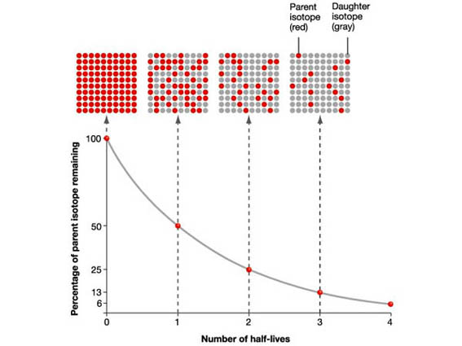
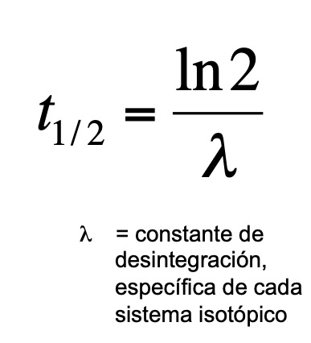
Isotopo-padre
Isotopo-hijo
t1/2
numero de vidas-media

Slide 18
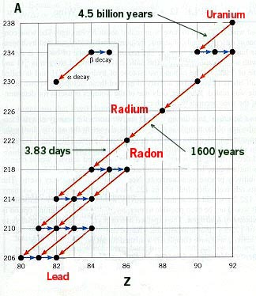
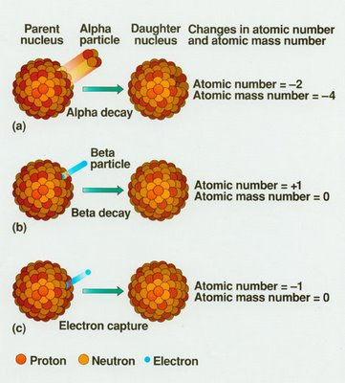
p = protón
n = neutrón
e = electrón
Cadena de reacción nuclear que transforma U en Pb. El eslavon mas lento es U a Th que tiene una vida media de 4500 10⁶ años
(a) radiación α = 2p+2n (He²⁺)
flechas rojas
(b) radiación β : n => p + e
flechas azules
(c) captura de electron: p + e => n
238
Thorium
Uranium234
Thorium
230
235 000
years
masa atomica
⁸²Pb²⁰⁶
Rn
Ra
Th
U
numero atómico

Slide 19
Sistema isotópico
VIDA MEDIA
⁹²U²³⁸ => ⁸²Pb²⁰⁶ + 8α + 6e t_{1/2}= 4,5 x 10⁹ años
⁹²U²³⁶ => ⁸²Pb²⁰⁷ + 8α + 5e t_{1/2}= 0,7 x 10⁹ años
¹⁹K⁴⁰ + 1e => ¹⁸Ar⁴⁰ t_{1/2}= 1,3 x 10⁹ años
³⁷Rb⁸⁷ => ³⁸Sr⁸⁷ + 1e t_{1/2}= 47 x 10⁹ años
⁹²U²³⁴ => ⁹⁰Th²³⁰ + 1α t_{1/2}= 245.500 años
⁶C¹⁴ => ⁷N¹⁴ + 1e t_{1/2}= 5400 años

Slide 20
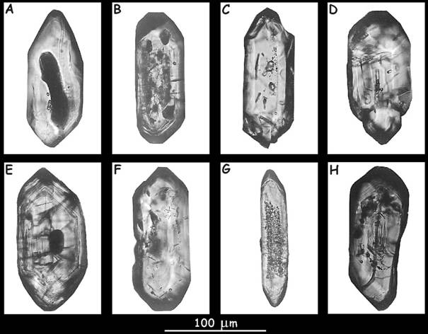
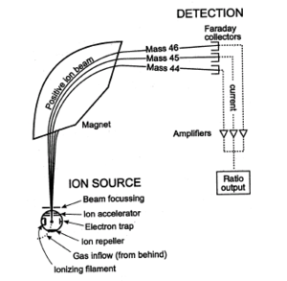
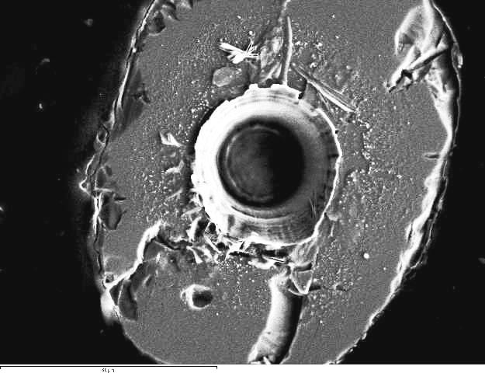
ZIRCONES (ZrSiO₅)
Contienen Uranio radioactivo y su producto, el Pb

Slide 21
calculo de la edad (t) de un cristal
P_{t} = el numero de átomos del isótopo-padre dentro del mineral ahora – se mide
H_{t} = el numero de átomos del isótopo-hijo dentro del mineral – tambien se mide
P₀ = el numero de átomos del isótopo padre inicial dentro del mineral – se calcula P₀ = P_{t} + H_{t}
t = el tiempo que ha transcurrido desde la cristalización (lo que interesa saber)
λ = constante de desintegración que especifíca la velocidad de la reacción nuclear – se conoce
Fíjate que la vida media (t1/2) se obtiene
resolviendo la formula para P_{t} = 0,5 P₀

Slide 22
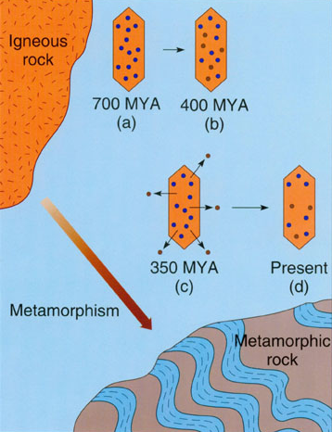
cristal de zircón (ZrSiO5) dentro de un granito
EDADES
METAMORFICAS
granito de
700Ma
Si un cristal se calienta por encima de una temperatura crítica, específica de cada mineral, deja de comportarse como un sistema cerrado y expulsará parte o toda de la cantidad de isótopo-hijo acumulada.
Significa que se resetea el reloj isotópico.
Por ello, la edad aparente de un cristal no siempre corresponde al momento de cristalización. Puede ser la edad de una fase de metamorfismo posterior.
U²³⁸ -> Pb²⁰⁶
El Pb sale del cristal
calentamiento

Slide 23
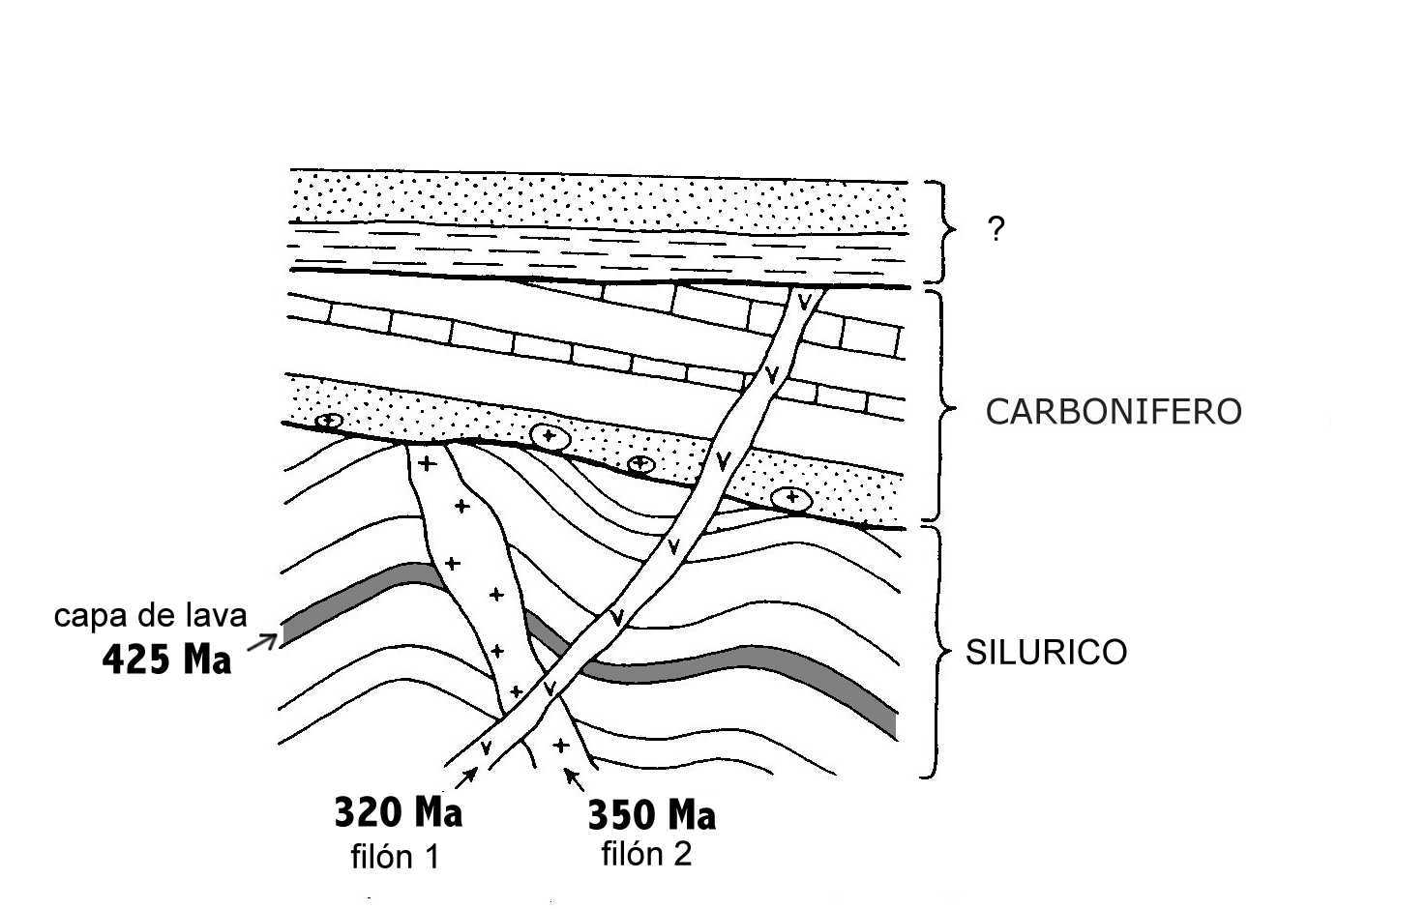
LOS ESTRATOS SEDIMENTARIOS Y SUS FOSILES PUEDEN SER DATADOS INDIRECTAMENTE ESTUDIANDO SU RELACIÓN CON ROCAS IGNEAS INTRUSIVAS O CAPAS DE LAVA INTERCALADAS.
un ejemplo:
entre 350 y 320 Ma
en torno a 425 Ma

Slide 24
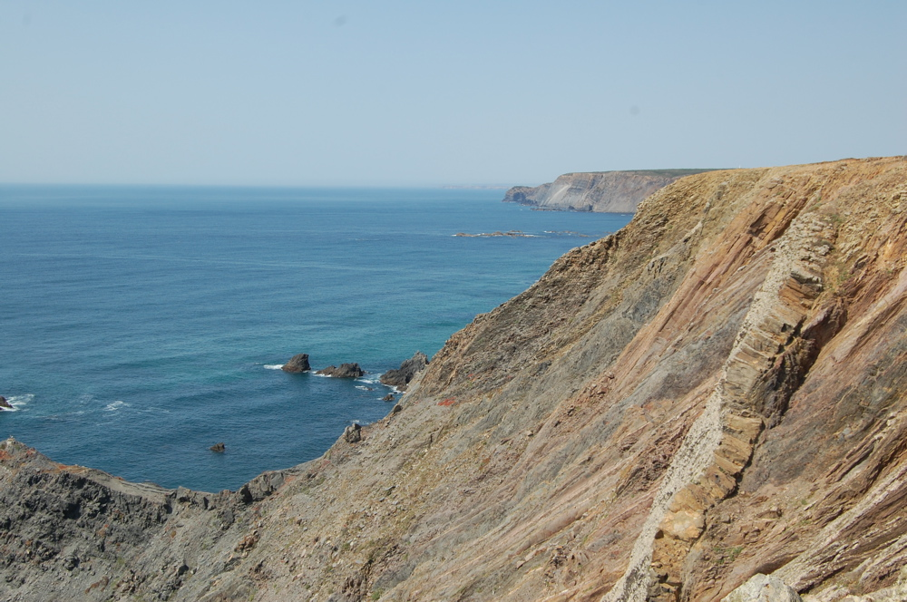
filón magmátic Jurásico
que corta estratos Carboníferos (sur-oeste de Portugal)

